Slide 1
Pertemuan 3
Metode
METODE PENCATATAN

Slide 2
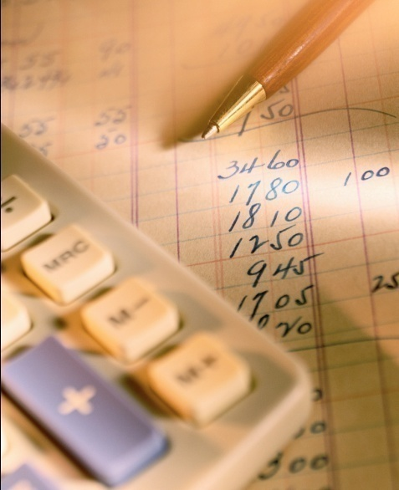
Metode Pencatatan Investasi Saham
Metode Ekuitas (Equity Method)
Metode Biaya (Cost Method)

Slide 3
Metode Pencatatan Investasi Saham
Kepemilikan saham minoritas (kecil) , % kepemilikan saham dibawah 20 %, disarankan pencatatannya menggunakan Cost Method.
Kepemilikan saham dengan jumlah cukup besar (dapat mempengaruhi secara berarti), % kepemilikan saham antara 20 % s/d/ 50 %, pencatatannya disarankan menggunakan Equity Method.

Slide 4
Metode Pencatatan Investasi Saham
Perusahaan induk yang kepemilikan sahamnya di perusahaan anak mayoritas (dapat mengendalikan perusahaan anak), % kepemilikan saham diatas 50 %, pencatatannya dapat dilakukan dengan Cost Method atau Equity method, namun dianjurkan Equity Method.
Tetapi perusahaan induk diharuskan menyusun Laporan Konsolidasi.

Slide 5
Metode Ekuitas
Akuntansi metode Ekuitas pada dasarnya adalah akuntansi akrual untuk investasi ekuitas yang memungkinkan perusahaan investor menggunakan pengaruh yang signifikan terhadap perusahaan investi.
Berdasarkan metode ekuitas, investasi dicatat pada biaya perolehan dan disesuaikan dengan keuntungan, kerugian dan deviden. Perusahaan investor melaporkan bagian miliknya yang menjadi keuntungan perusahaan investi sebagai pendapatan investasi dan bagian bebannya dari kerugian perusahaan investi sebagai kerugian investasi.

Slide 6
Metode Ekuitas
Rekening investasi ditambah dengan pendapatan investasi dan dikurangi dengan kerugian investasi.
Dividen yang diterima dari perusahaan investi adalah disinvestasi berdasarkan metode ekuitas, dan dividen tersebut dicatat sebagai pengurang rekening investasi.
Maka pendapatan investasi pada metode ekuitas merefleksikan bagian investor atas laba bersih perusahaan investi, dan rekening investasi merefleksikan bagian investor atas aktiva bersih investi.

Slide 7
Pencatatan Dengan Metode Ekuitas
Laba perusahaan anak
Investasi saham perusahaan anak xxx
Laba-rugi xxx
(% kepemilikan x laba perusahaan anak)

Slide 8
Pencatatan Dengan Metode Ekuitas
Rugi perusahaan anak
Laba-rugi xxx
Investasi saham perusahaan anak xxx
(% kepemilikan x rugi perusahaan anak)

Slide 9
Pencatatan Dengan Metode Ekuitas
Dividen perusahaan anak
Piutang dividen/kas xxx
Investasi saham perusahaan anak xxx
(% kepemilikan x dividen perusahaan anak)

Slide 10
Metode Biaya
Berdasarkan metode biaya, investasi dalam saham biasa dicatat pada biayanya, dan dividen dari laba berikutnya dilaporkan sebagai pendapatan dividen. Ada suatu pengecualian, dividen yang diterima melebihi bagian laba investor setelah saham diperoleh, dianggap sebagai pengembalian modal (atau likuidasi dividen) dan dicatat sebagai pengurang terhadap rekening investasi.

Slide 11
Pencatatan Dengan Metode Biaya
Laba perusahaan anak
Tidak dijurnal

Slide 12
Pencatatan Dengan Metode Biaya
Rugi perusahaan anak
Tidak dijurnal

Slide 13
Pencatatan Dengan Metode Biaya
Dividen perusahaan anak
Piutang dividen/kas xxx
Pendapatan dividen xxx
(% kepemilikan x dividen perusahaan anak)

